Slide 1
Zásuvný modul QGIS pro terénní radiační průzkum
Tereza kulovaná
29. ČERVNA 2017

Slide 2
Struktura
Zadání a motivace
Terénní radiační průzkum
Zásuvný modul
Závěr

Slide 3
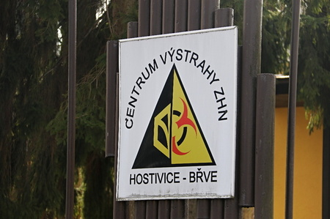
Zadání a motivace
Zásuvný modul do QGIS
Automatizace zpracování dat naměřených v rámci terénního radiačního průzkumu
Armáda ČR – 314. centrum výstrahy ZHN
Python
Reálné využití v praxi
Předchozí spolupráce

Slide 4
Terénní radiační průzkum
Plošná aktivita [Bq/m2]
Dávkový příkon [cGy/h]
Stacionární detektory
Pozemní a letecký průzkum

Slide 5




Technologie

Slide 6
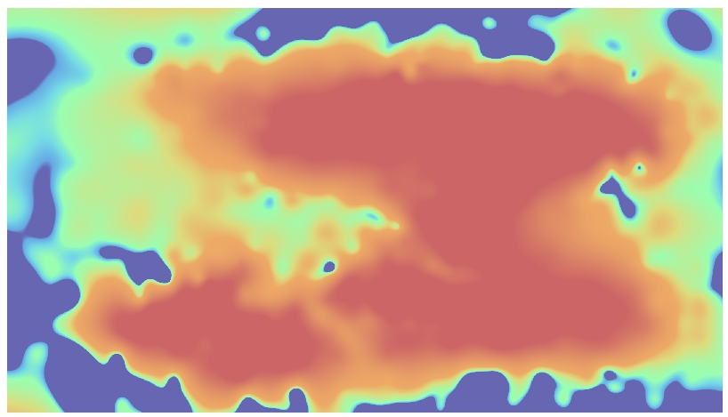
Vstupní data

Slide 7
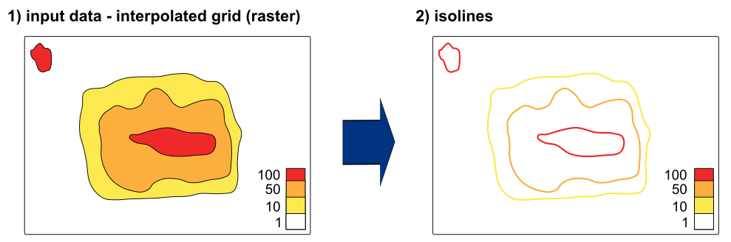
Tvorba izolinií

Slide 8
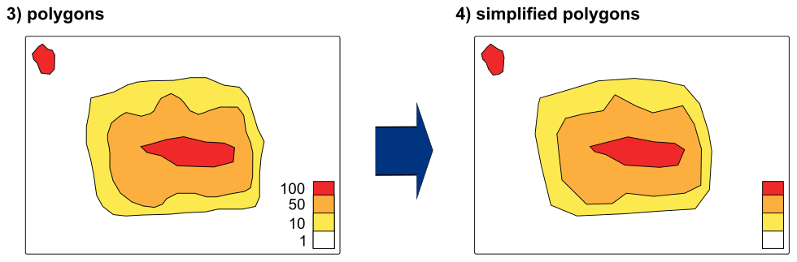
Zjednodušené polygony

Slide 9
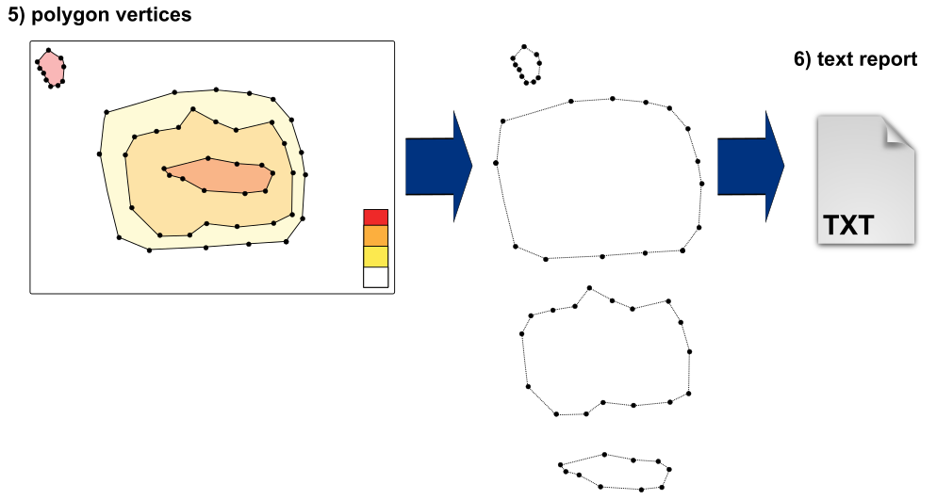
Výstupní report

Slide 10
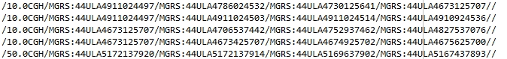
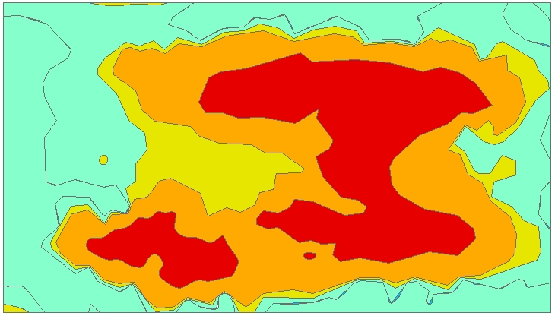
Výstupní data

Slide 11
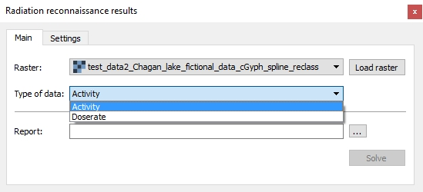
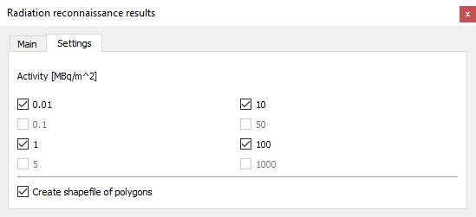
Grafické uživatelské rozhraní

Slide 12
Závěr
Protínání zjednodušených polygonů
Rozšíření o bodová data
Barevné rozlišení různých úrovní radiace
Licence GNU GPL
Repozitář GeoForAll Lab
Oficiální QGIS repozitář

Slide 13
Děkuji za pozornost.

